Slide 1
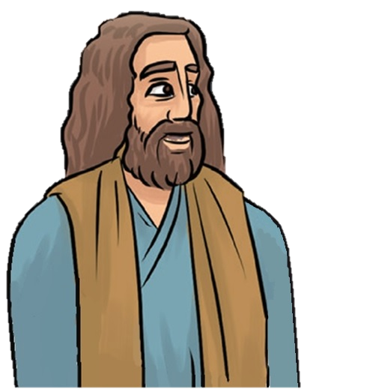
ADVENT – József adventje
DIGITÁLIS HITTANÓRA
Kedves Szülők!
Kérjük, hogy segítsenek a gyermeküknek a hittanóra tananyagának az elsajátításában!
A digitális hittanórán szükség
lesz az alábbiakra:
Internet kapcsolat
Hangszóró vagy fülhallgató a hanganyaghoz
Hittan füzet, vagy papír lap
Ceruza, vagy toll, színes ceruzák
Kérem, hogy indítsák el a diavetítést!
(A linkekre így tudnak rákattintani!)
Javaslat: A PPT fájlok megjelenítéséhez használják a WPS Office ingyenes verzióját (Letölthető innen: WPS Office letöltések ). Az alkalmazás elérhető Windows-os és Android-os platformokra is!

Slide 2
Áldás, békesség!
Kezdd a digitális hittanórát az óra eleji imádsággal!

Slide 3
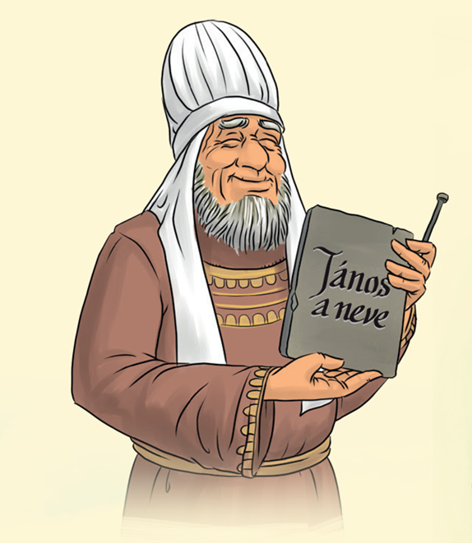
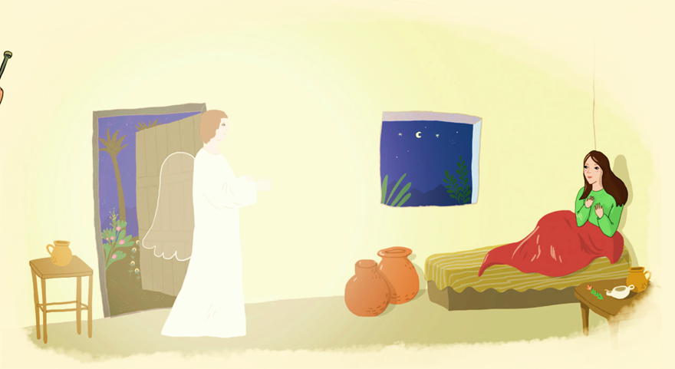
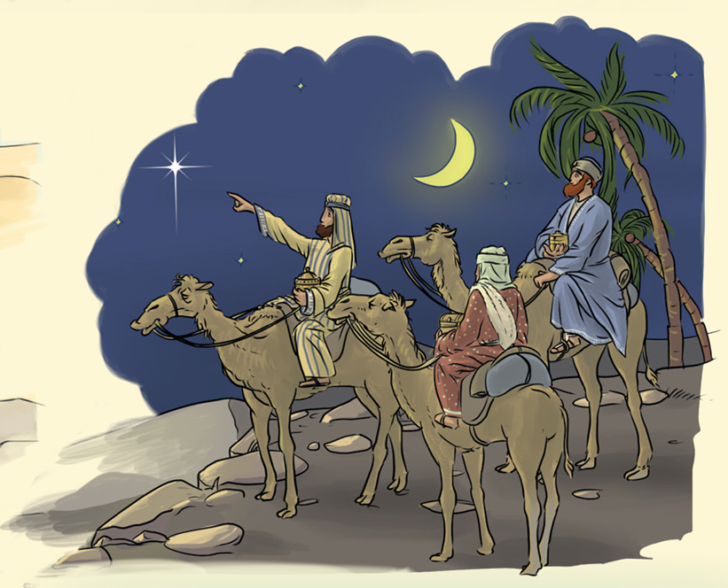
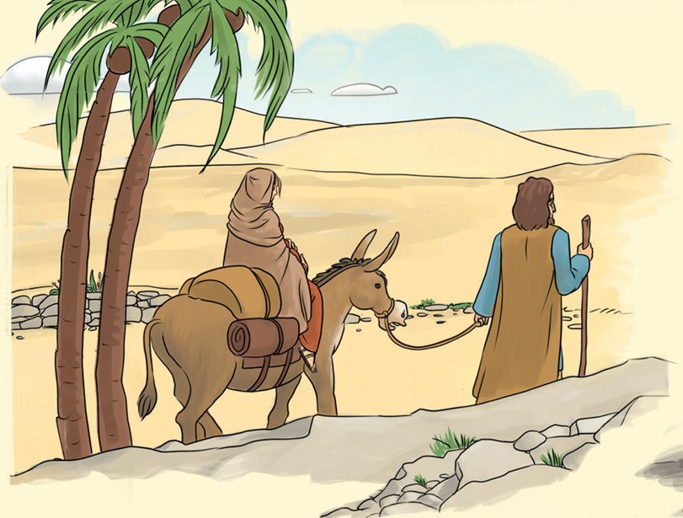
Karácsony közeleg.
Elevenítsd fel a képek és a feladat segítségével a Jézus születését megelőző eseményeket!
Kattints ide és indul a feladat!

Slide 4
Szerinted hogyan készülhettek ők Jézus születésére?
Vajon mi az, amit vártak?
Mire számítottak?
Hogyan élték meg a várakozást?
Zakariás, Keresztelő János édesapja
a napkeleti bölcsek
Mária
József

Slide 5
És te hogyan készülsz a karácsonyra?

Slide 6
Várod már az ünnepet? Kiszámoltad már, hány nap van még addig?
Képzeld el, hogy Isten választott népe több ezer évig várta az első karácsonyt.
A Szabadtó születését több próféta is megjövendölte, mégis váratlanul érkezett meg.
Ki gondolta, hogy egyszerű ácsmester családjában születik meg?!
Vagy éppen azt, hogy milyen bonyodalmakat okoz már magzatként?! Pedig így történt.
Olvasd el a történetüket!

Slide 7
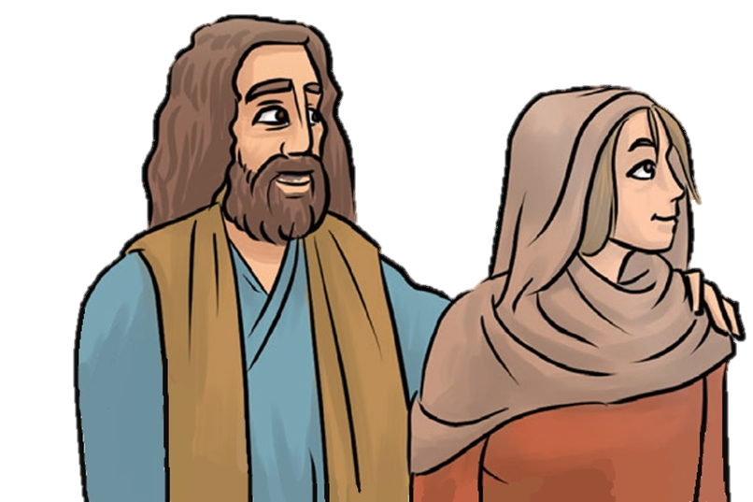
József és jegyese, Mária, Názáretben éltek.
Javában készültek az előttük álló esküvőre, amikor József megtudta, hogy a lány várandós.
Nagy szégyen és botrány volt ez akkoriban: egy jegyben járó leány még a házassága előtt gyermeket vár!

Slide 8
Mit tegyek?
Mit tegyek?
Mit tegyek?
József is kétségbeesett, nem tudta, mit tegyen.
Ismerte korának a szokásait.
A törvény szerint el kellene ítélni jegyesét, pedig ő mindenkinél jobban szerette.
Már-már arra jutott, hogy titokban elbocsátja, amikor váratlan dolog történt.

Slide 9
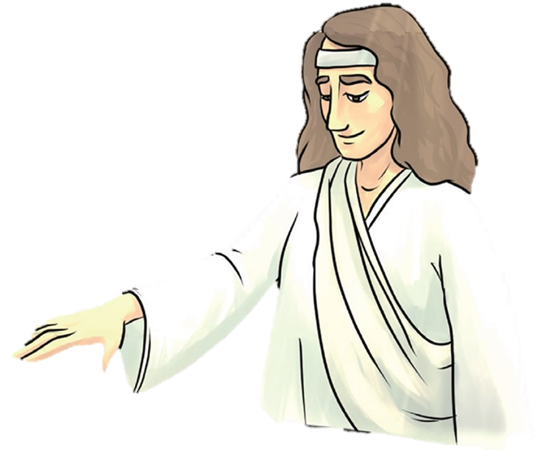
Egy angyal jelent meg álmában, és így szólította meg.
József, vedd magad mellé Máriát!
Ne aggódj, a gyermek, Akit a szíve alatt hordoz, a Szentlélektől fogant.
Ő a megígért Szabadító! Nevezd el Jézusnak, ha megszületik, és nagyon vigyázz Rá!

Slide 10
József nagyon megdöbbent.
Nem értette, pontosan mi is fog történni, de érezte, Isten valami nagyon fontos és csodálatos feladattal bízta meg.

Slide 11
Józsefet sok minden nyomasztotta.
Sok minden kavargott a gondolataiban,
amikor megtudta, hogy jegyese gyermeket vár.
Nem vehetem feleségül, mert…
Feleségül veszem, mert…
Vajon milyen gondolatai lehettek Józsefnek?
A következő feladatban ezen gondolkozhatsz vele.
Bár a történet elején sok mindenen aggódott, Isten, az angyala által, felkészítette őt erre a különleges szolgálatra.
Kattints ide!

Slide 12
Józsefnek tehát ilyen adventje volt.
Isten megkereste őt, hogy felkészítse
nem mindennapi feladatára.
Nem vehetem feleségül, mert…
Feleségül veszem, mert…
A te advented milyen?
Téged is nyomaszt valami?
Örömmel várod a karácsonyt?
Neked is vannak ilyenkor különlegesebb feladataid?

Slide 13
Tudod-e?
A karácsonyt az adventi időszak előzi meg. Ez az időszak a várakozásról és az ünnepre készülődésről szól.
Ennek a háttere, hogy Isten népe hosszú ideig várta a Szabadítót. Jézus születését pedig több előkészület is megelőzte.
Mi, Jézus földi élete után élő keresztyének, Jézusra mennyei Királyként tekintünk.
Az adventben megéljük az ünnepi várakozást, és Istenre figyelünk.
Hálát adunk Jézusért, és mindazért, amit az Ő születésével kaptunk.

Slide 14
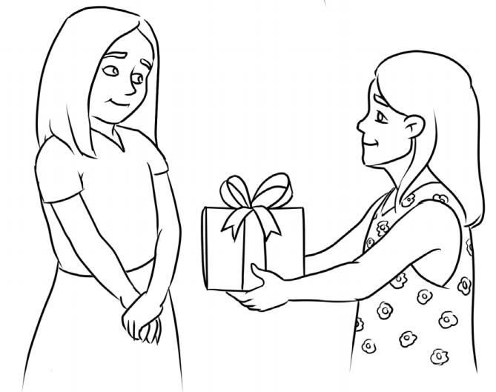
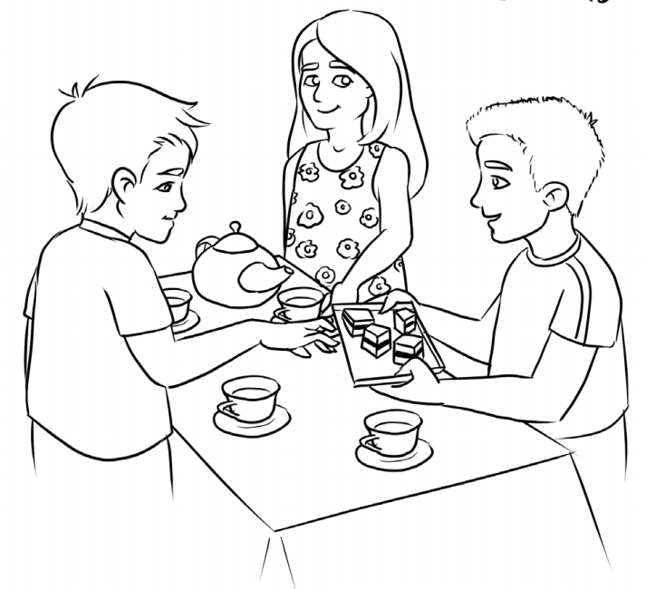
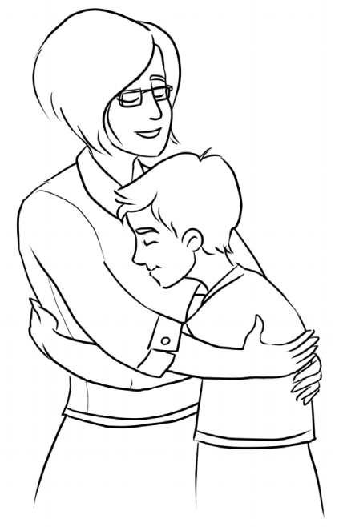
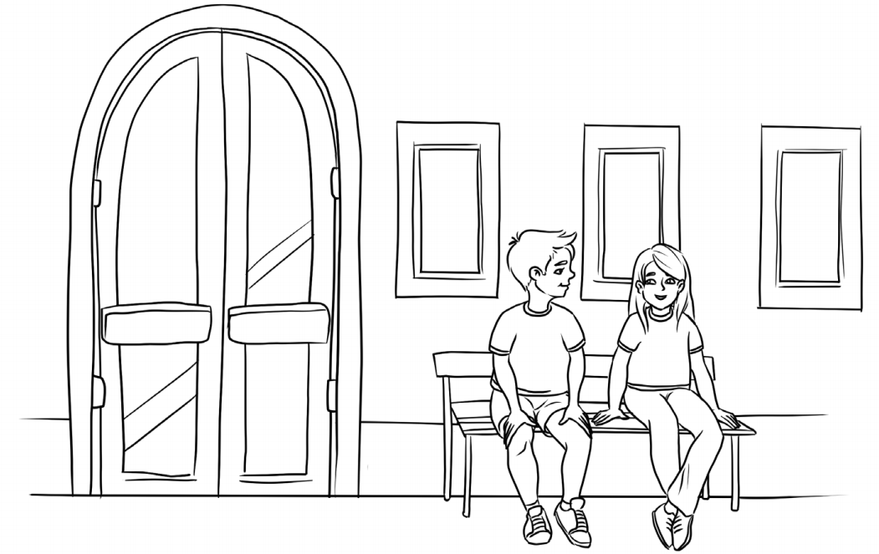
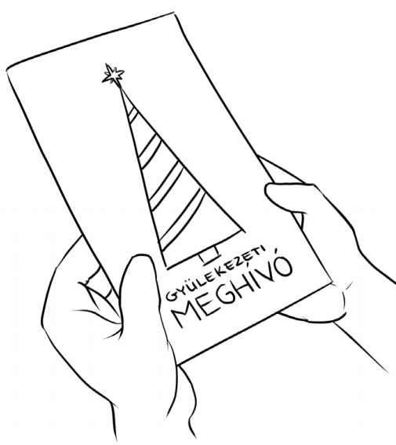
Az adventi időszakban talán másokra is jobban odafigyelünk.
Ez rád is jellemző?
Nézd meg a képeket! Sok módja lehet az egymásra való odafigyelésnek,
az elfogadásnak, a szeretet kifejezésének.
Te kiket tudnál megajándékozni
ilyen módon?

Slide 15
Egy kis segítség!
Eredeti ötlet
Az advent egy különleges szolgálati lehetőség lehet. Neked is!
Te is szolgálhatsz másokat. Még inkább kifejezheted szeretetedet, odafigyelésedet.
Kép forrása
A képen egy üres adventi üveget látsz, ami csak rád vár! Keress otthon egy hasonlót és töltsd meg tartalommal, szeretettel, bármilyen figyelmességgel!
Gondold végig, kit szeretnél vele megajándékozni! Advent első vasárnapján kezd el megtölteni, díszíteni! Minden nap tegyél bele valamit és karácsonykor add át a szeretettel megtöltött üvegedet!

Slide 16
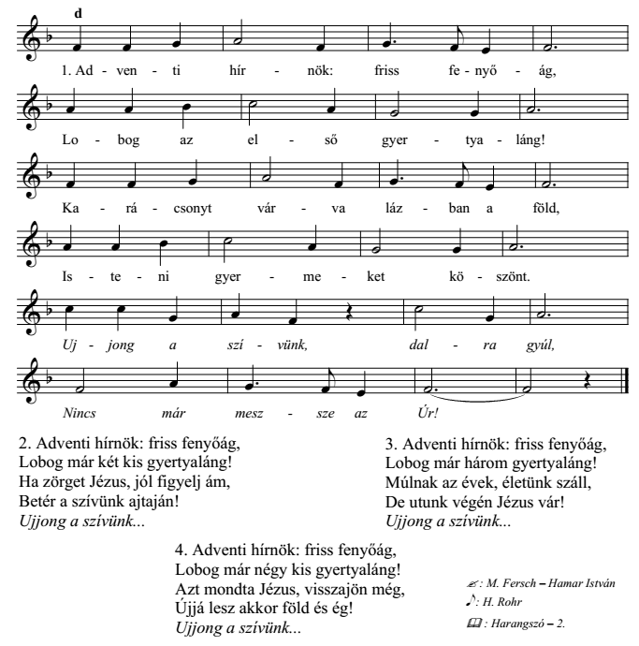
Tanuljuk meg ezt a szép adventi éneket és énekeljük advent vasárnapjain!
Kép forrása

Slide 17
„József, Dávid fia, ne félj feleségül venni Máriát, mert ami benne fogant, az a Szentlélektől van.”
(Máté evangéliuma 1,20)
Aranymondás
Olvasd el Isten üzenetét és add tovább az Igét valakinek!

Slide 18
A digitális hittanóra végén így imádkozz!
Kedves Hittanos!
Várunk a következő digitális hittanórára!
Áldás, békesség!

Slide 19
Áldás, békesség!
„Te vagy az én erőm, rólad zeng énekem. Erős váram az Isten, az én hűséges Istenem.”
(Zsoltárok könyve 59,18)
Kedves Szülők!
Köszönjük a segítségüket!
Isten áldását kívánjuk ezzel az Igével!

